Slide 1
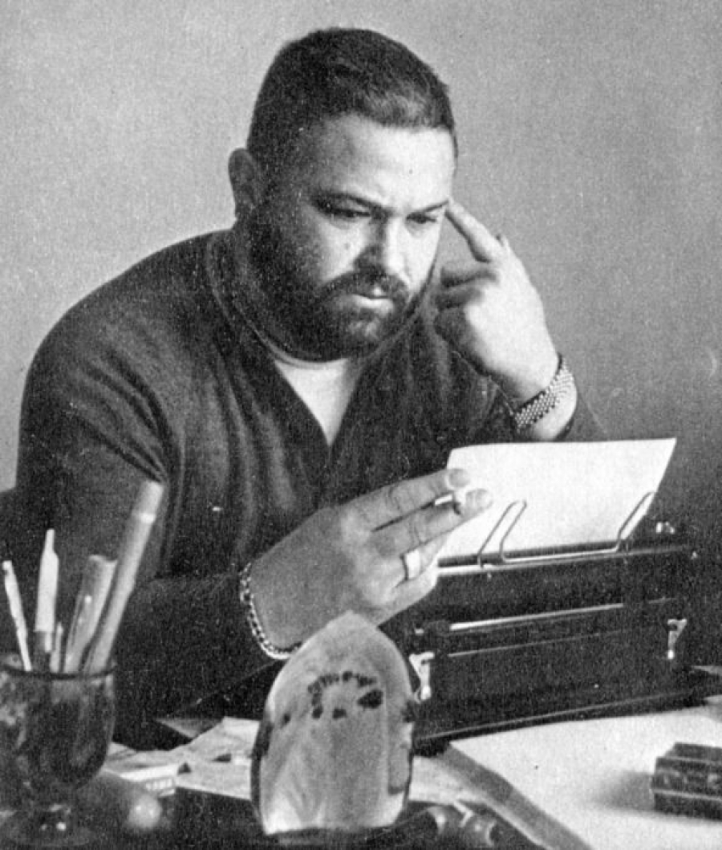
90-летие со дня рождения
Юлиана Семенова

Slide 2
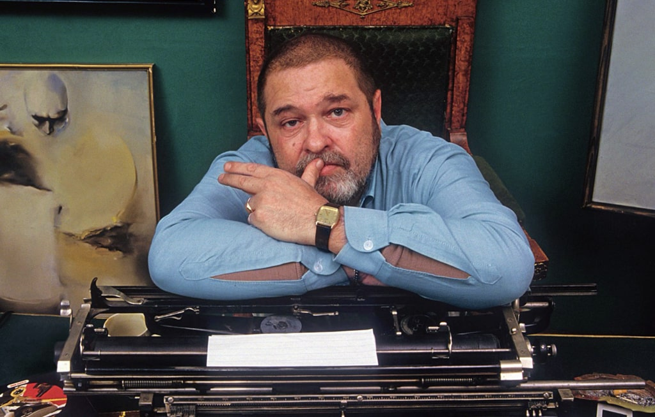
Юлиа́н Семёнович Семёнов (настоящая фамилия Ля́ндрес)
Русский советский писатель,
сценарист ,
и прозаик, публицист, поэт, педагог, журналист.
Основатель журнала «Детектив и политика» и газеты «Совершенно секретно» (1989), для которой придумал название.
Один из пионеров жанра «журналистские расследования» в советской периодике.
Заслуженный деятель искусств РСФСР (1982).

Slide 3
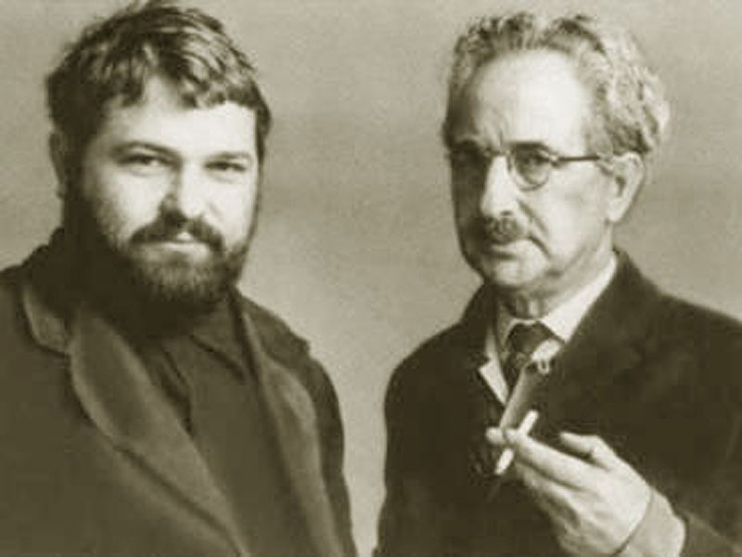
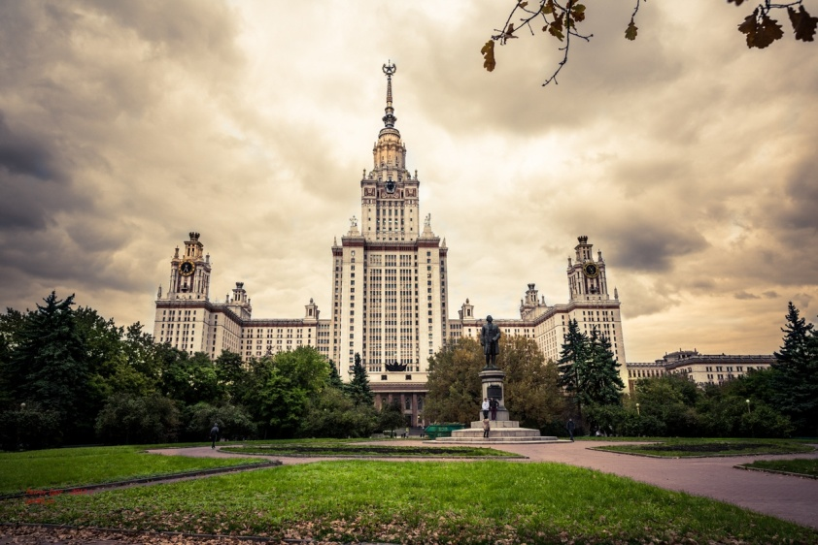
Образование
В 1948 году поступил в Московский институт востоковедения. Во время учёбы был дружен с Евгением Примаковым. После ареста 29 апреля 1952 его отца (он был репрессирован по обвинению в пособничестве «троцкистскому диверсанту» Бухарину)
был отчислен с последнего курса и исключен из комсомола.
Однако после смерти Сталина и освобождения отца восстановлен.
В 1954 году окончил ближневосточный факультет Московского института востоковедения.
Затем преподавал в МГУ восточно-иранские языки и одновременно учился там же на историческом факультете.
Ю.Семенов с отцом

Slide 4
Профессиональная деятельность
С 1955 года начал пробовать себя в журналистике: печатался в «Огоньке», «Правде», «Литературной газете», «Комсомольской правде», «Смене».
В 1962—1967 годах был членом редколлегии журнала «Москва».
В 1960—1970 годах много работал за рубежом корреспондентом
вышеупомянутых изданий: Франция, Испания,Германия, Куба,
Япония, США, Латинская Америка.
В 1989 году учредил первое частное
советское издание, бюллетень «Совершенно секретно»
Семёнов профессионально работал с архивами. Ему приписывают цитату:
«Кто контролирует прошлое — не растеряется
в настоящем, не заблудится в будущем»

Slide 5
Литературная деятельность
Работа переводчиком в Афганистане нашла своё отражение в первой книге Семёнова — повести «Дипломатический агент» (1959) — о приключениях востоковеда, дипломата и тайного агента Ивана Виткевича.
А по итогам поездки в Китай в соавторстве с Натальей Кончаловской написана документальная повесть «Чжунго, нинь хао!», которая печаталась в 1959 году в журнале «Пионер» и в том же году вышла отдельной книгой.

Slide 6
В 1963—1965 годах Юлиан Семёнов пишет три произведения, давшие начало трём наиболее знаменитым циклам писателя:
повестью «Петровка, 38» (1963) открыт детективный цикл о полковнике Владиславе Костенко,
рассказом «Дождь в водосточных трубах» (1964) и
повестью «Дунечка и Никита» (1965, экранизирована в 1966-м) — о журналисте
Дмитрии Степанове,
романом «Пароль не нужен» (1965, экранизирован в 1967-м) — о разведчике Максиме Исаеве.

Slide 7
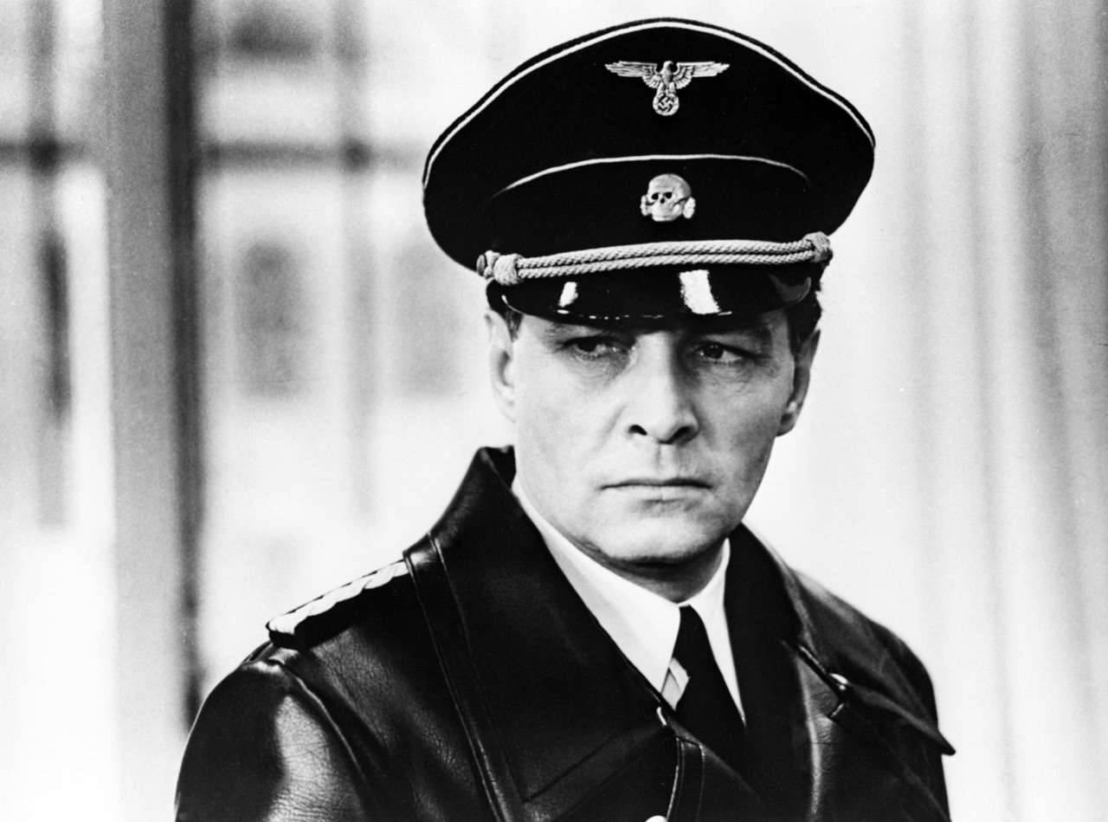
Цикл о Штирлице-Исаеве
Бессмертным имя Юлиана Семёнова сделал цикл из 14 произведений о Штирлице — разведчике Максиме Исаеве.
Поистине всенародная популярность настигла Юлиана Семёнова в 1973 году, когда на телеэкранах страны был показан 12-серийный телефильм «Семнадцать мгновений весны» (режиссёр Татьяна Лиознова). Экранизация оказалась настолько удачной, что созданный писателем образ разведчика однозначно отождествился с исполнителем роли Штирлица Вячеславом Тихоновым.

Slide 8
В 1974 и 1975 годах выходят в свет — пока в журнальных публикациях — очередные романы о Штирлице, повествующие о событиях 1941 года:
«Альтернатива» (о событиях, непосредственно предшествующих захвате рейхом Югославии) и
«Третья карта» (о деятельности агентуры гитлеровцев на Украине в последние недели перед началом Великой Отечественной войны).
С небольшим перерывом экранизированы два ранее вышедших романа: «Бриллианты для диктатуры пролетариата» и «Бомба для председателя».

Slide 9
Цитата автора:
,,…История нашей Родины такова, что человек, родившийся вместе с двадцатым веком, должен был пройти через события революции, Гражданской войны, испанской трагедии, Великой Отечественной войны.
Как быстролётен — с точки зрения исторической ретроспективы — этот пятидесятилетний миг и как он насыщен событиями, поразительными по своему значению.
Иной век былого не уместился бы в месяц недавнего прошлого. «Кирпичи» фактов истории обязаны быть накрепко сцементированы сюжетом, который не только развитие характеров, но — обязательно — интерес, заключённый в личности, которая пронизывает всё повествование.
Такой личностью оказался Максим Исаев, он же Всеволод Владимиров, он же Макс Штирлиц.,,

Slide 10
В 1984 и 1985 годах на телеэкраны вышли ещё два сериала по произведениям
Ю. Семёнова: 10-серийный
«ТАСС уполномочен заявить…»
и 5-серийный «Противостояние».
Опубликованы две новых повести и роман цикла о Дмитрии Степанове:
«Пересечения» (1983), «Пресс-центр» (1984, экранизирован в 1988-м),
«Аукцион» (1985, экранизирован в 1986-м).
Темой «Аукциона», так же как и написанной ранее документальной повести «Лицом к лицу» (1983), стали поиски пропавшей в годы войны знаменитой Янтарной комнаты.

Slide 11
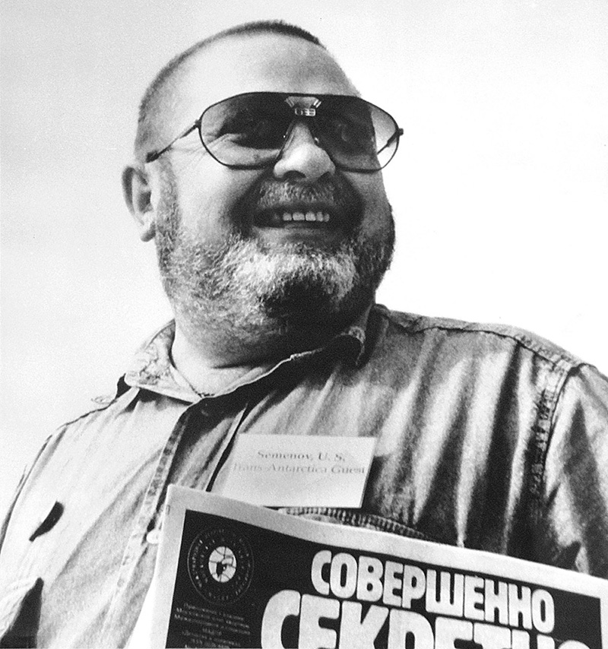
В 1989-м Юлиан Семенов учреждает первую в новейшей истории страны организационно и финансово независимую газету «Совершенно секретно», становится её главным редактором, а также главным редактором приложения к ней — альманаха «Детектив и политика».
В этом издании состоялись первые публикации написанного ещё в начале 1960-х годов цикла новелл «37—56», завершившего циклы о Костенко и Степанове романа «Тайна Кутузовского проспекта» и последнего, завершающего — не по внутренней хронологии, но по времени написания и по вложенному смыслу — романа об Исаеве-Штирлице «Отчаяние».
Вновь открытая в начале 1980-х эпопея обретает внутреннюю завершённость второй раз и уже окончательно.

Slide 12
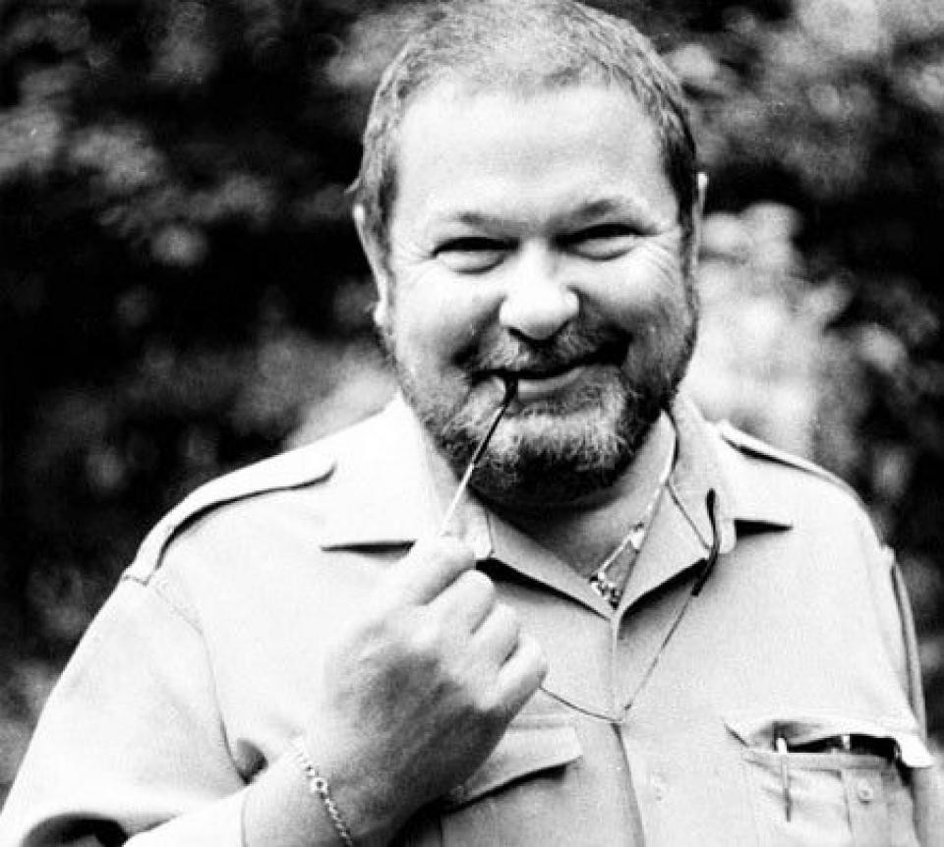
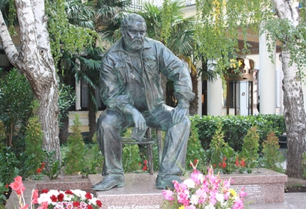
20 мая 1990 года у Юлиана Семёнова произошёл инсульт. Он оказался прикован к постели, длительное лечение сначала в Австрии, потом в СССР существенных результатов не принесло. 5 сентября 1993 года Юлиана Семёнова не стало… Похоронен в Москве, на Новодевичьем кладбище.
Юлиан Семёнов был награждён Орденом Октябрьской Революции, Орденом Дружбы народов, медалью «За доблестный труд». Заслуженный деятель искусств РСФСР.
Лауреат Государственной премии РСФСР им. Горького (в области литературы),
Государственной премии РСФСР им. братьев Васильевых (в области киноискусства),
Премии КГБ СССР в области искусства.

